Slide 1
الاستشهاد بالأحكام من علوم الإسلام
إعداد:
– مصطفى الفروخ: مهندس معلوماتية / جامعة دمشق / اختصاص ذكاء صنعي
- محمد عيناوي: مهندس معلوماتية / جامعة دمشق / اختصاص ذكاء صنعي
– محمود الكمه:مهندس معلوماتية / جامعة دمشق / اختصاص ذكاء صنعي

Slide 2
الهدف من المشروع
الهدف من العمل استخدام ادوات الـ NLP في تسهيل الاستشهاد بايات من القرآن الكريم لمساعدة المسلمين عموما.
جوهر المشكلة التي نريد حلها هي الـ Text Similarity.

Slide 3
معالجة نصوص اللغة العربية
التنميط
تجزئة النص إلى: كلمات – جمل.
إزالة كلمات التوقف.
التجذيع والتجذير.
الإعراب.
التعرف على أسماء الكيانات.

Slide 4
تشابه النصوص (Text Similarity)
تحويل النص إلى شعاع.
آليات حساب نسبة التشابه بين شعاعين.
الحساب النهائي للتشابه بين جملتين.

Slide 5
تحويل النص إلى شعاع
Bag Of Words.
TF_IDF.
Word Embedding: من الأمثلة عليه Word2Vec, Glove, FastText, Doc2Vec.

Slide 6
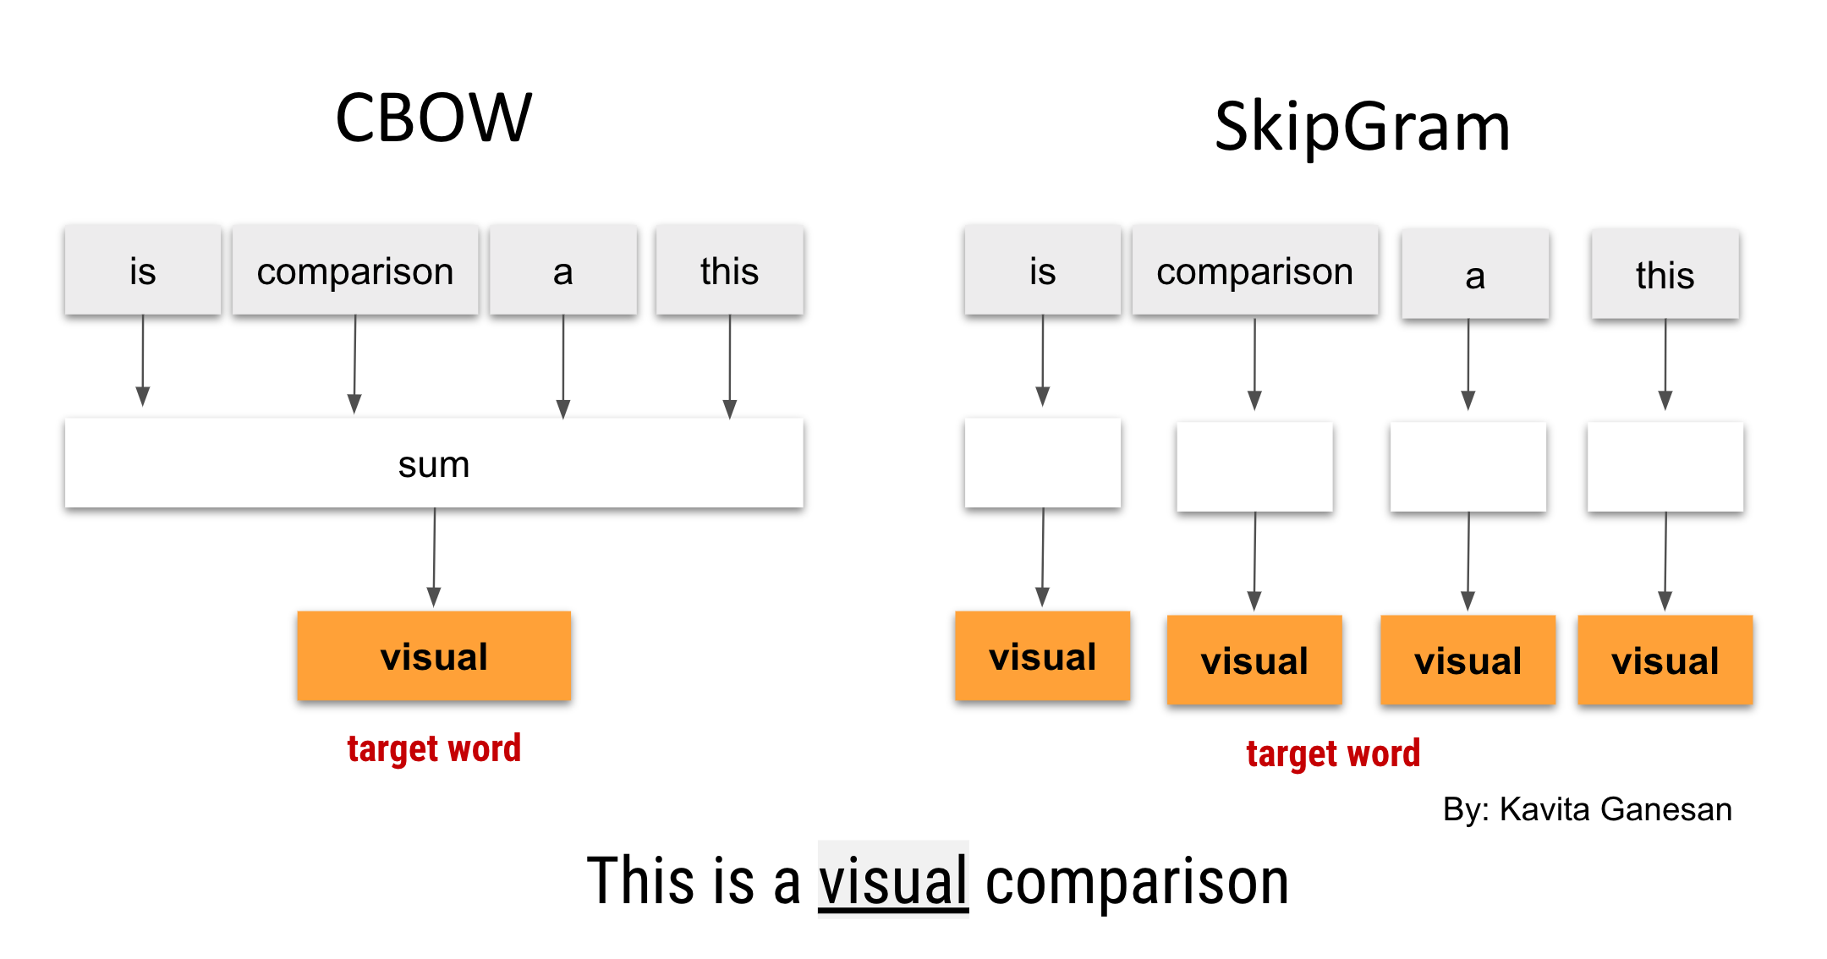
Word Embedding

Slide 7
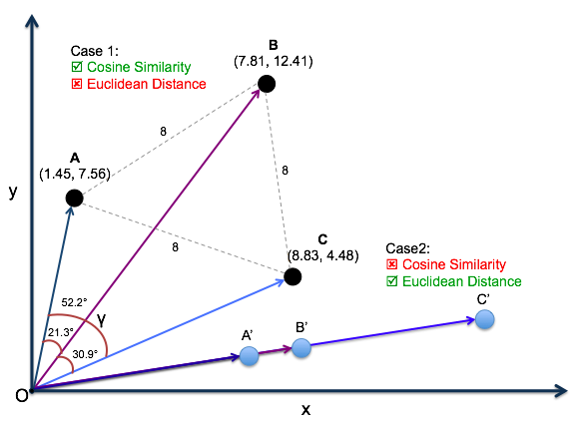
آليات حساب نسبة التشابه بين شعاعين
المسافة الإقليدية.
المسافة الجيبية.

Slide 8
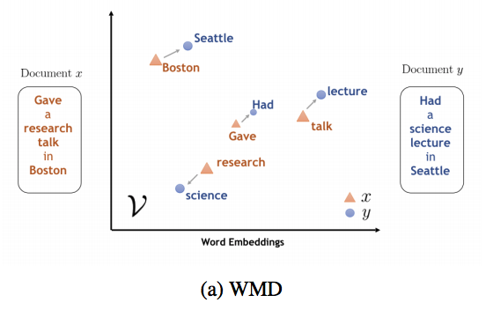
الحساب النهائي للتشابه بين نصين
تتفرع حالتين أساسيتين:
تمثيل النص بشعاع واحد.
تمثيل النص بأشعة كلماته.

Slide 9
مشاريع مشابهة
Automated Arabic System for Quran quotations:
استخدام Word2Vec.
أدوات مساعدة كالمترادفات والأضداد.
لا يوجد آلية واضحة للتقييم

Slide 10
آلية تقييم النتائج
استخدام تفسير غير مستخدم في إيجاد التشابه.
استخراج الآيات المشابهة الناتجة عن النموذج من جميع جمل هذا التفسير.
حساب الدقة.

Slide 11
بنية النظام
تغليف النظام الذكي ضمن تطبيق أسئلة وأجوبة إسلامية.
حيث يستفاد منه في تذكير العالم بالأدلة قبل الإجابة.
ويستفاد منه في اطّلاع السائل على الأدلة القرآنية.
ويستفاد منه للباحث عن دليل قرآني لمسألة معينة.

Slide 12
المستخدمون
العالم: وهو الذي يقوم بالإجابة عن الأسئلة.
المستخدم المسلم: وهو الذي يستطيع إضافة سؤال، وكذلك يستطيع البحث عن دليل قرآني لمسألة ما.

Slide 13
ما تم إنجازه
تجميع البيانات.
طرق المعالجة المسبقة للبيانات.
تجربة طرق مبدئية في استخراج الآيات.

Slide 14
ما تبقى
تطوير الخوارزمية واستخدام أدوات مساعدة.
محاولة الحصول على محتوى موقع إسلامي معروف في الأسئلة والأجوبة والفتاوى، لاستخدامه في النظام المرجو.
بناء النظام المرجو واستخدام خوارزمية الاستشهاد بالآيات في هذا النظام.

Slide 15
والحمد لله رب العالمين

